Slide 1
DreamEcho AI

Slide 2
ONE
背景說明
企劃動機

Slide 3

背景說明
預知夢現實發生事件：
9/11 事件發生前，許多人夢到飛機墜毀、煙霧與災難
日本 311 大地震前，有不少人報告曾夢見巨大海嘯襲來
甚至在網路上，時常有「預知夢」的傳聞，例如最近有人夢到未來某個日期會發生地震，引發大眾熱議
在歷史上，有許多驚人的案例顯示，人類的夢境似乎能夠「預知未來」
這些現象只是巧合，還是真的存在某種關聯？

Slide 4
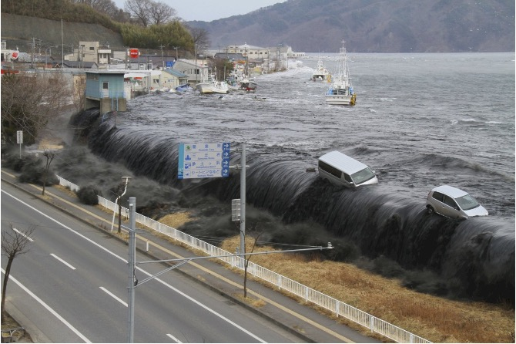

企劃動機
過去，夢境的研究主要依賴心理學與個人解讀，但缺乏系統性的數據分析，讓「夢境是否能預測未來」這個問題始終無法得到驗證
如果我們能夠收集來自全球的夢境數據，並與真實世界的事件進行比對，是否能發現某些關聯？這就是 DreamEcho AI 誕生的原因！
我們的目標是讓人類不再只是「回頭發現夢境曾經預言了什麼」，而是能夠即時監測全球夢境趨勢，甚至提前發現可能發生的事件！

Slide 5
TWO
設計理念
產品介紹

Slide 6

設計理念
五大功能
夢境 NLP 解析
全球夢境趨勢分析
AI 夢境 vs 未來新聞對比
AI 心理健康診斷
夢境社群 & 共享分析
離開手
即停止
為解決前面所述之問題，本團隊將無葉風扇結合手持電風扇

Slide 7
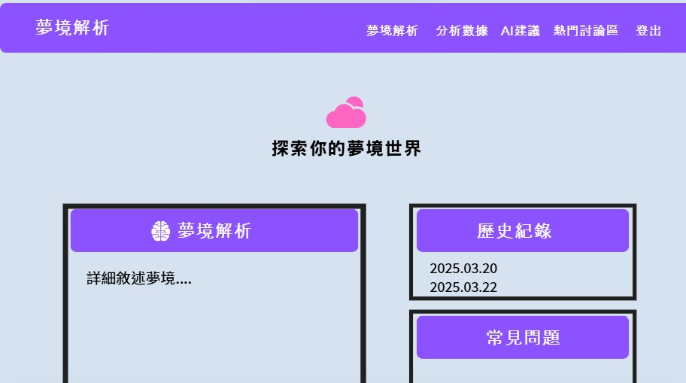
產品介紹

Slide 8
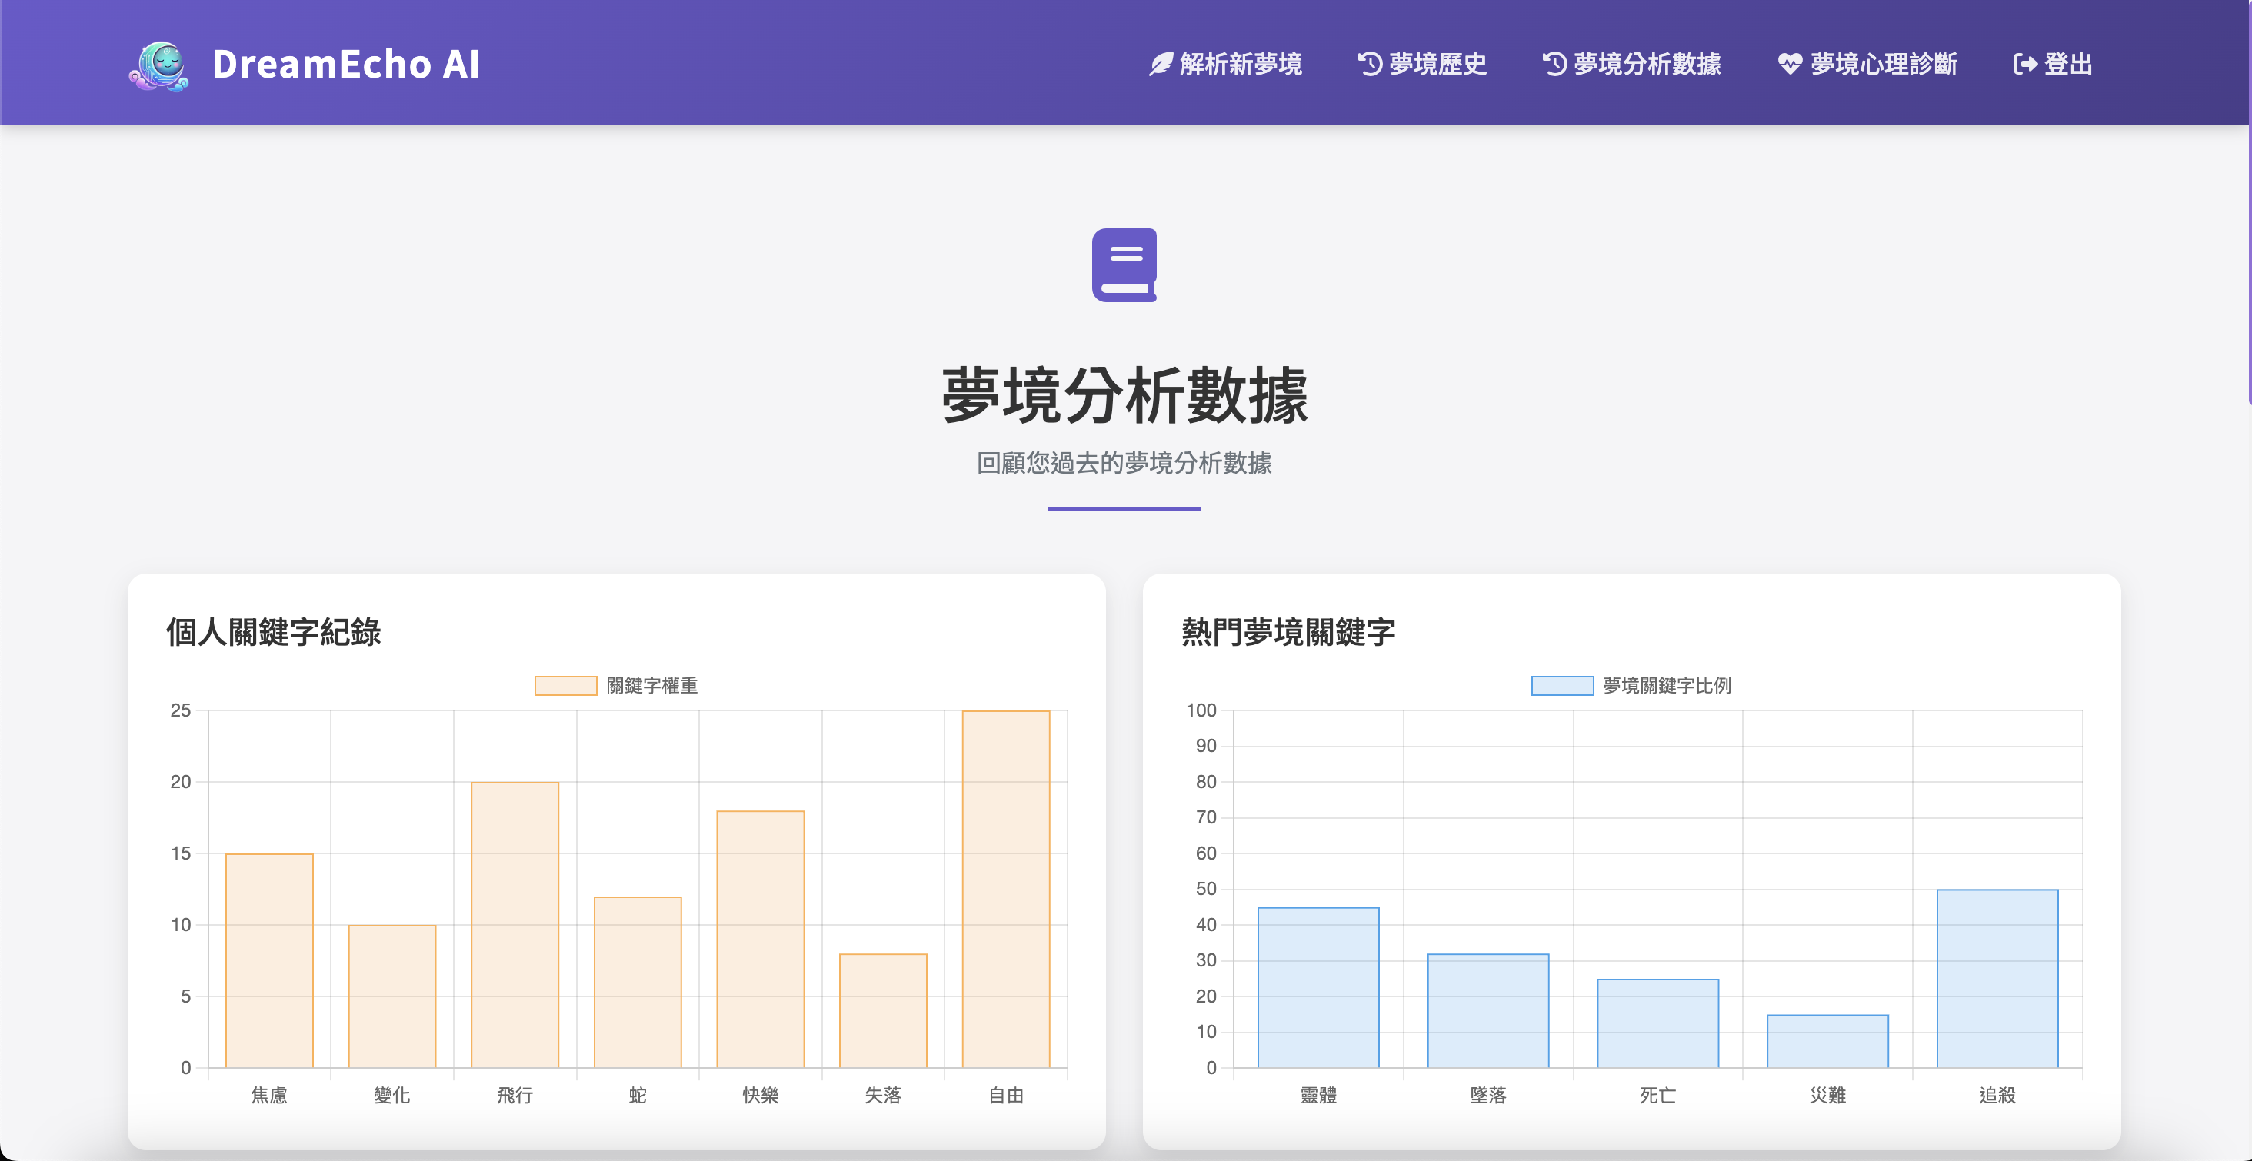
產品介紹

Slide 9
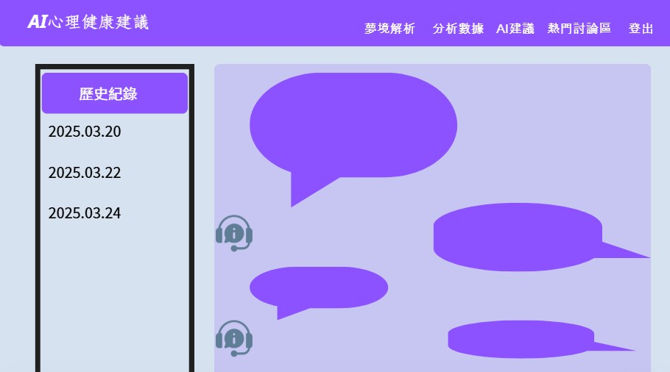
產品介紹

Slide 10
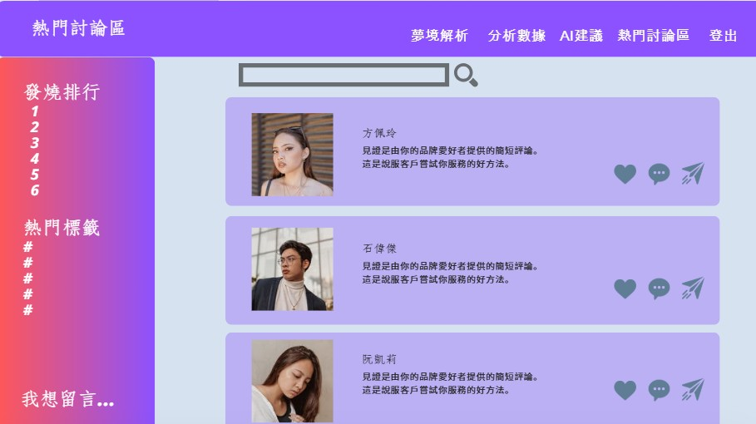
產品介紹

Slide 11
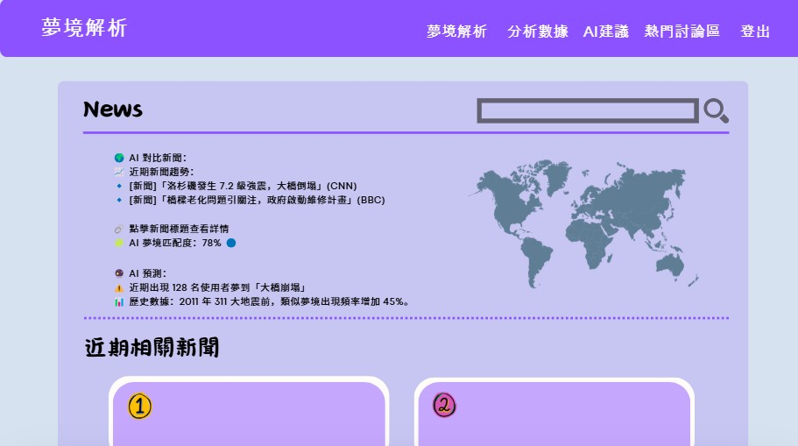
產品介紹

